Slide 1

ТЕХНИЧЕСКИ УНИВЕРСИТЕТ – СОФИЯ Факултет Автоматика Катедра: системи и управление Дипломна работа на: едуард румен георгиев Ръководител: георги ружеков
СИСТЕМА ЗА АВТОМАТИЧНО ДОЗИРАНЕ НА НАСИПНИ МАТЕРИАЛИ

Slide 2
Въведение
Цел
Предназначение
Идея

Slide 3
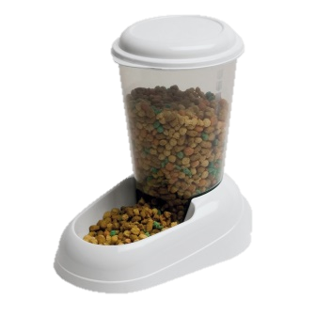
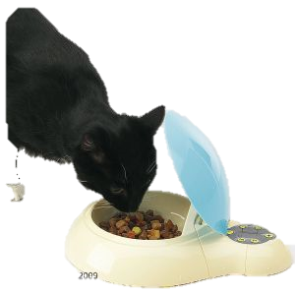
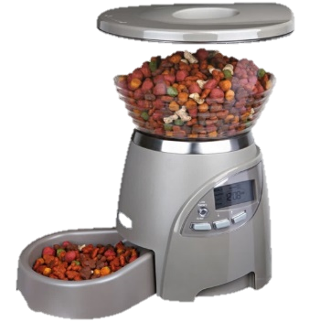
Обзор на пазара
Елементарна | Dinner Time | Le Bistro
Без особени функции | Котката може да отвори капакът | Контролен панел за управление
Работи докато има гравитация | Малък капацитет | Дозиране на храната
Евтина | Достъпно | Скъпо

Slide 4
Функции
Следене на нивото на храната в резервоара
Измерване на теглото на останалата храна във всяка купа
Доставяне на храна в две различни купи
Наблюдаване чрез обратна връзка дали всички функции работят
Мобилно управление
Вградено управление
Диагностика на неизправности

Slide 5
Елементи
Ардуино
Ултразвуков сензор
Стъпков мотор
Тензорезистори
NodeMCU
Nokia 5110
TP4056 зарядно за батерии
Схема

Slide 6
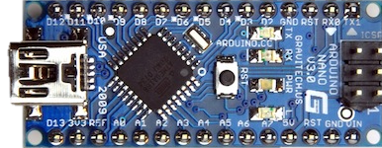
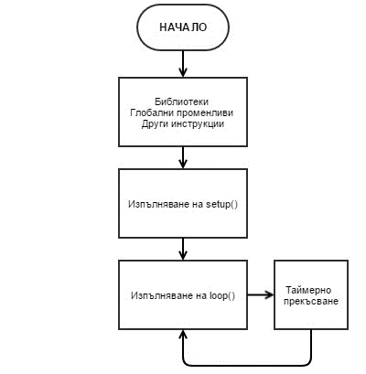
Arduino
Лесно за програмиране
Евтино
Аналогови и цифрови входове и изходи

Slide 7
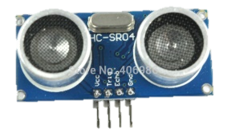
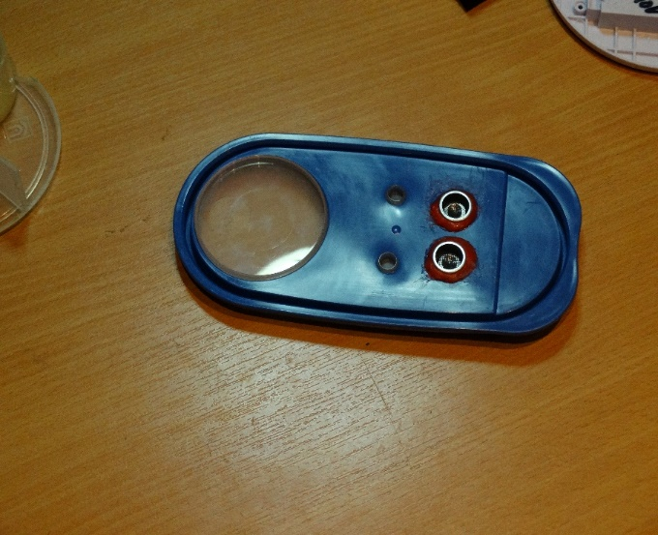
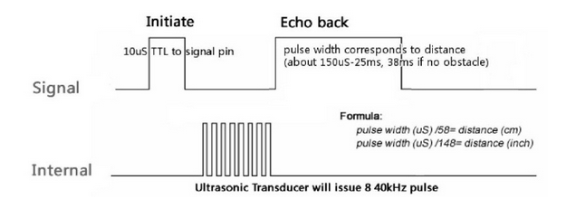

Ултразвуков сензорен модул HC-SR04
Практично за задачата
Ниска консумация 15mA
$$Измерена дистанция=\frac{Време за връщане}{2}∗\frac{1}{c}$$

Slide 8


Ултразвуков сензорен модул HC-SR04
Времето, нужно за активиращия сигнал “t_{а}”, се изчислява посредством формулата, дадена от производителя, при дистанция Lmax, като L е дистанцията, при която сензорът може да работи правилно.
$$\begin{aligned}L=t_{a}∗\frac{c}{2} \#\left(2.1\right)\end{aligned}$$
Скоростта “c” на звука във въздух е:
$$\begin{aligned}c=343.21\frac{m}{s} \#\left(2.2\right)\end{aligned}$$

Slide 9

Ултразвуков сензорен модул HC-SR04
Можем да изведем “t_{a}”:
$$\begin{aligned}t_{a}=L∗\frac{2}{c}=4∗\frac{2}{343.21}=0.0233s=23.3ms \#\left(2.3\right)\end{aligned}$$
Нужно условие:
$$t_{a}≥10us; \\ => 23.3ms≥10us$$
На сензора му отнема около t_{с} = 20us време да изпрати сигнала.

Slide 10

Ултразвуков сензорен модул HC-SR04
“X” е броят пъти, за който звукът може да отиде и да се върне до Lmax за една секунда:
$$\begin{aligned}X=\frac{c}{\left(2∗Lmax\right)}=\frac{343.21}{8}=41.9 \#\left(2.4\right)\end{aligned}$$
Ако „t_{e}“ е времето, за което звукът изминава Lmax и се връща до сензора, то може една секунда да се раздели на X за да се получи:
$$\begin{aligned}t_{e}=\frac{1}{X}=\frac{1}{41.9}=0.02387s=23.87ms \#\left(2.5\right)\end{aligned}$$

Slide 11

Ултразвуков сензорен модул HC-SR04
След като са известни t_{a}, t_{с} и t_{e} , можем да бъде намерено общото време за изчакване между всеки цикъл на сканиране:
$$\begin{aligned}t_{т}=t_{а}{+t}_{с}+t_{е}=23.3+0.02+23.87=47.19ms \#\left(2.6\right)\end{aligned}$$
Добавят се +25%, за да компенсиране на евентуални грешки и смущения от други сигнали:
$$\begin{aligned}t_{т}+25\%=58,9875ms≅60ms \#\left(2.7\right)\end{aligned}$$

Slide 12
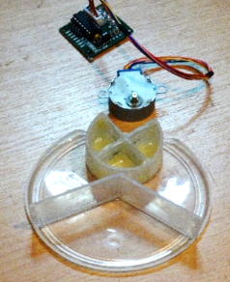
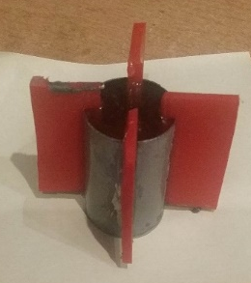
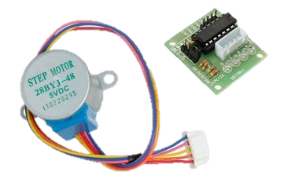
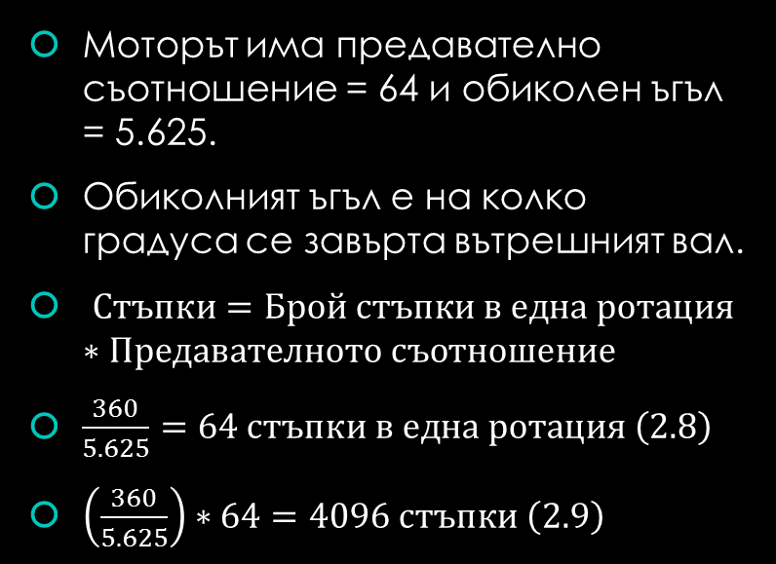
Модул ULN2003 със стъпков мотор
Висока консумация
Голям въртящ момент
Бавна скорост на въртене от 16+ завъртания на минута.
Моторът има предавателно съотношение = 64 и обиколен ъгъл = 5.625.
Обиколният ъгъл е на колко градуса се завърта вътрешният вал.
$Стъпки=Брой стъпки в една ротация∗Предавателното съотношение$
$\begin{aligned}\frac{360}{5.625}=64 стъпки в една ротация \#\left(2.8\right)\end{aligned}$
$\begin{aligned}\left(\frac{360}{5.625}\right)∗64=4096 стъпки \#\left(2.9\right)\end{aligned}$

Slide 13
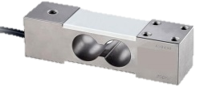
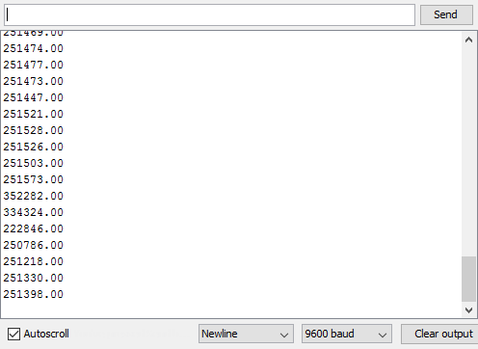
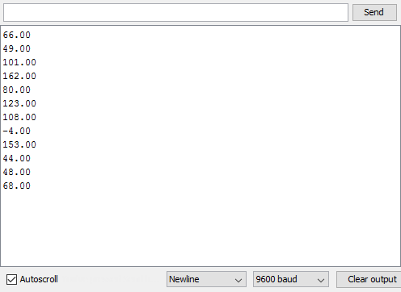
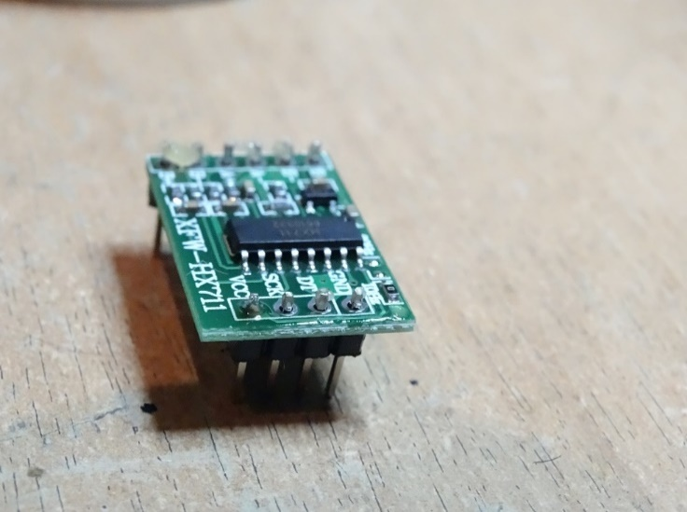
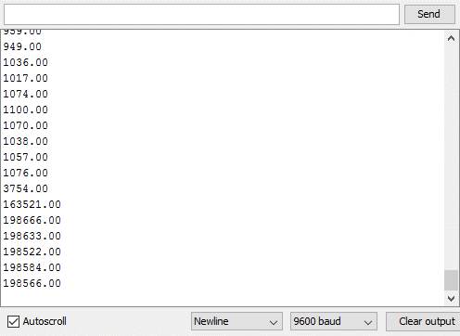
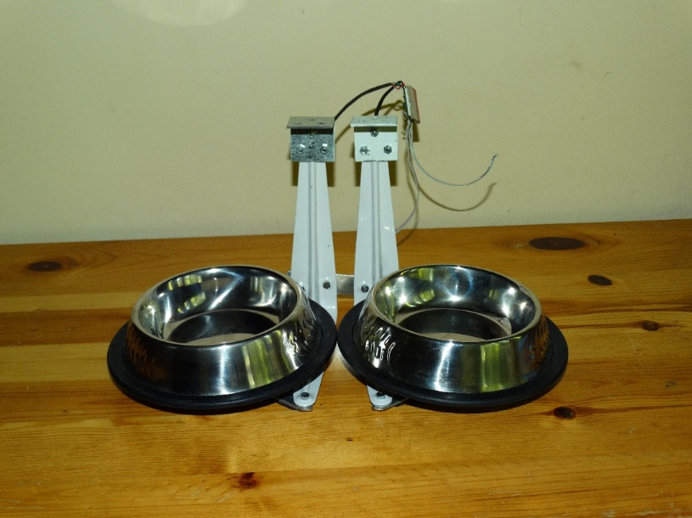
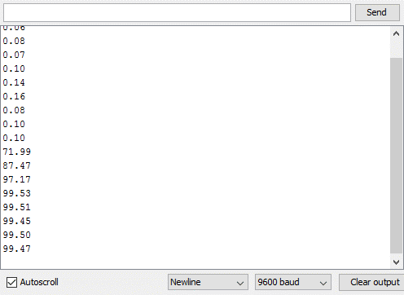
Тензорезисторен мост с модул HX711
HX711 усилва сигнала от тензорезисторния мост
Стойността се получава от аналогов входен щифт на Ардуино

Slide 14
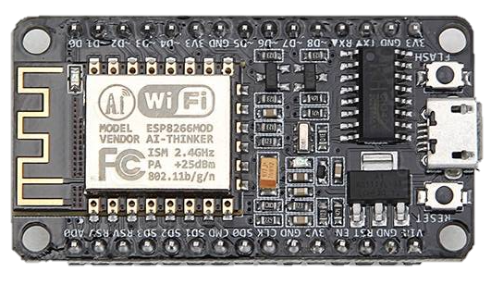
NodeMCU контролер Wi-Fi модул
Нисък работен ток, с вътрешен регулатор за спад на напрежението от 5 [V] на 3.3 [V]
Няколко режима за допълнителни пестене на енергия
Характеристиката да захранва други елементи, които също изискват 3.3 [V]
Евтино и лесно за използване
Безжична връзка
Малък размер

Slide 15
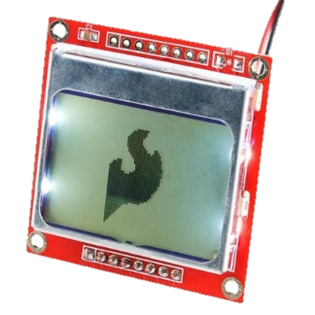
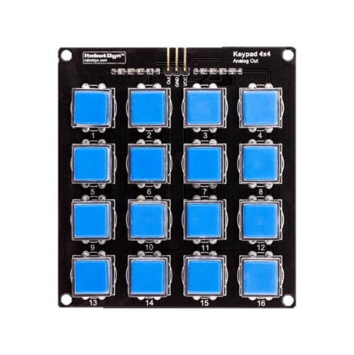
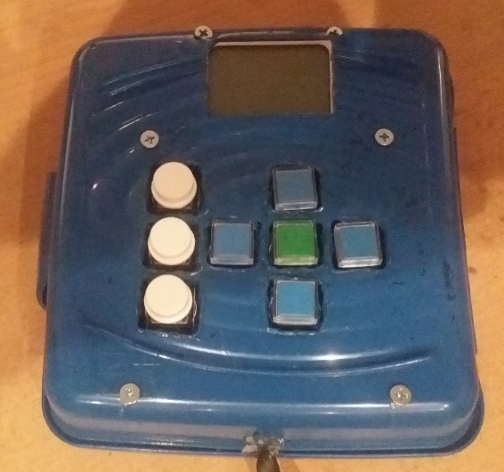
Nokia 5110 и клавиатурен модул
Nokia 5110:
Ниска консумация
Може директно да се захранва от NodeMCU
Размер, подходящ за целите
Клавиатурен модул:
Изисква само един аналогов щифт

Slide 16
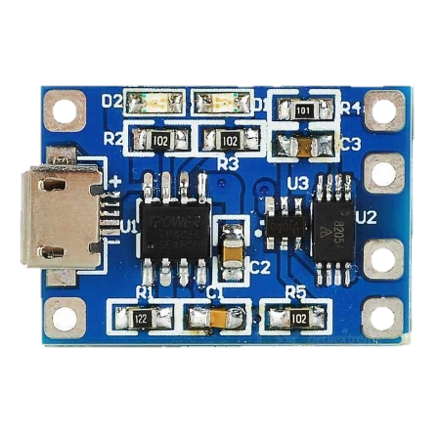
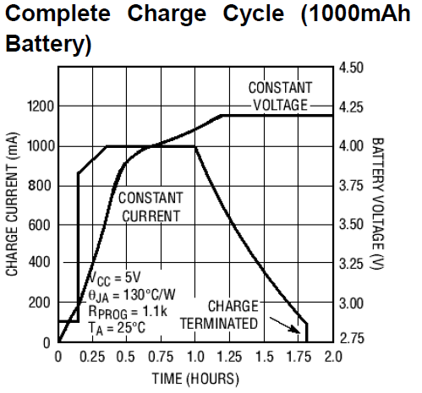
TP4056 Модул за управление на заряд за батерия
Режим на постоянно напрежение и ток
Регулирано зареждане
Защита от презареждане

Slide 17
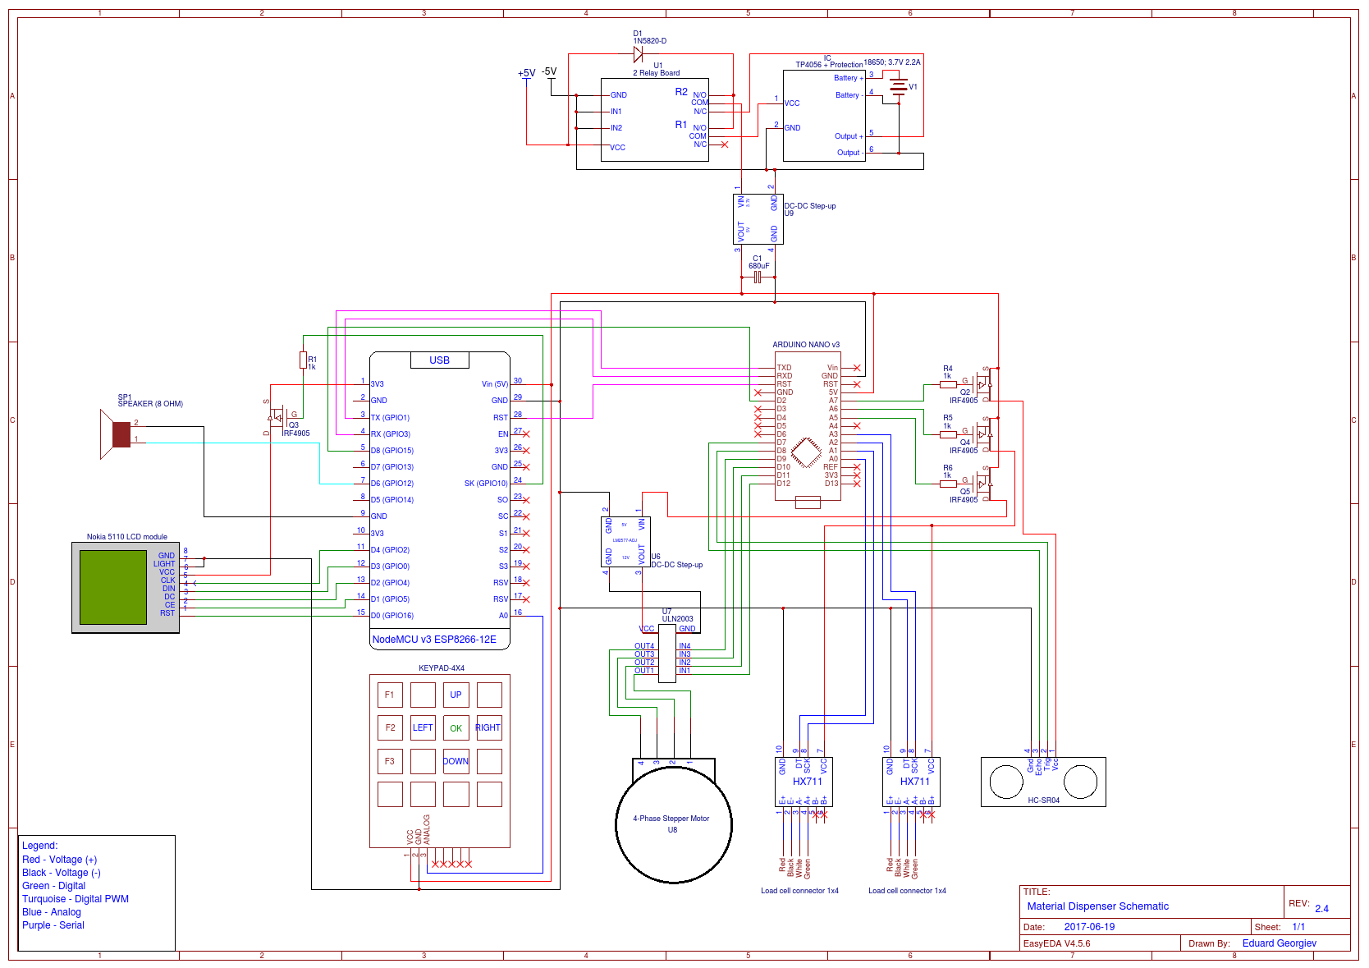
Схема

Slide 18
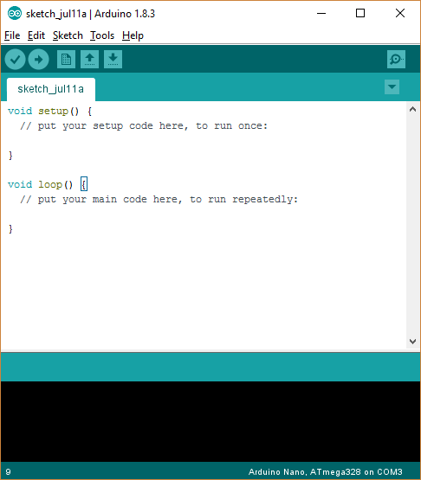
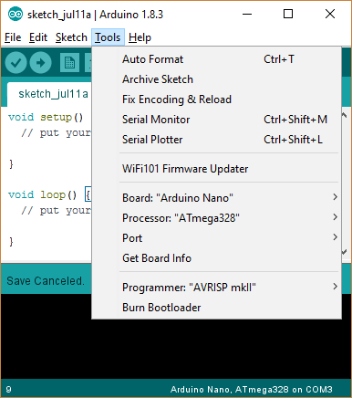
Програмни езици и среди за програмиране
Програмни езици:
Arduino (C, C++)
Java
Среди за програмиране:
Arduino
Android Studio
Notepad++

Slide 19
Комуникации
Digital – връзка към Ардуино модул
Digital PWM – за цифрово аудио
Analog – тензодози
UART – комуникация между контролерите
Wi-Fi 802.11b/g/n

Slide 20

Резултати
$$Грешка=\frac{6}{9950}≅0.000603≅0.06 \%$$

Slide 21
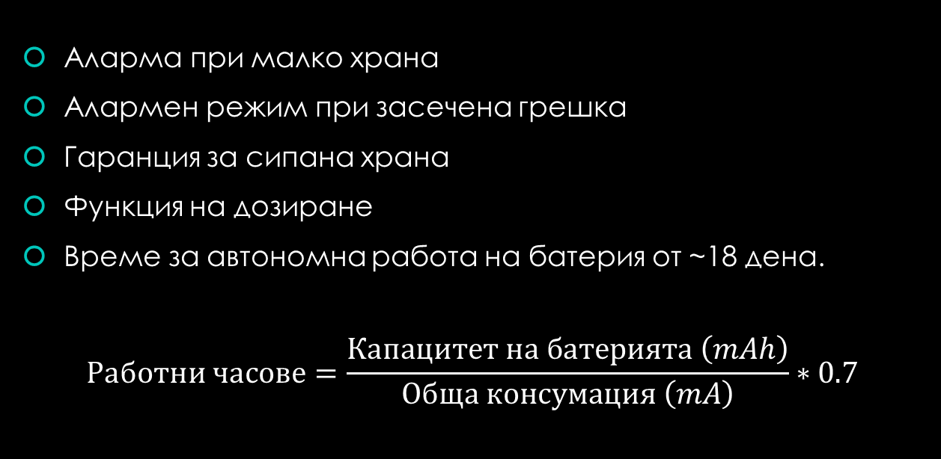
Резултати
Аларма при малко храна
Алармен режим при засечена грешка
Гаранция за сипана храна
Функция на дозиране
Време за автономна работа на батерия от ~18 дена.
$$Работни часове=\frac{Капацитет на батерията \left(mAh\right)}{Обща консумация \left(mA\right)}∗0.7$$

Slide 22
Резултати
Създаденото устройство изпълнява всички планирани функции
Технологията може да се използва в други сфери както и в индустрията

Slide 23
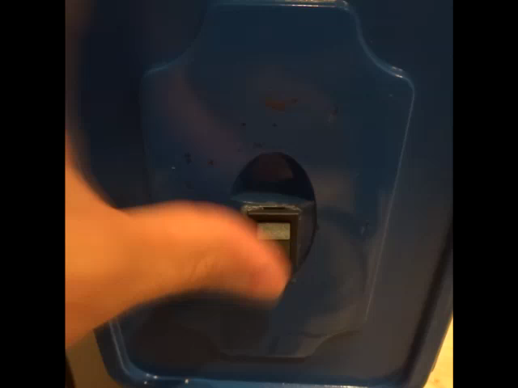

Slide 24
БЛАГОДАРЯ ЗА ВНИМАНИЕТО!

